Slide 1


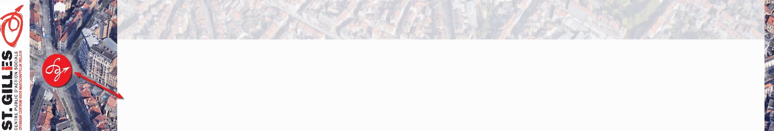
La coordination de l’action sociale du CPAS de Saint-Gilles– L’action sociale en réseau
Saint-Gilles, l’une des 19 communes de la Région de Bruxelles Capitale
50.471 habitants (2017)
Une des communes les plus pauvres de Bruxelles :
proximité du canal et des anciennes industries
proximité de la gare du Midi
Revenu moyen inférieur à la moyenne de la région de Bruxelles
2862 bénéficiaires du droit à l’intégration sociale en 2016 (individuel)
48% de personnes d’origines étrangères – 130 nationalités différentes

Slide 2
La coordination sociale – l’action sociale en réseau
La coordination sociale repose sur 2 coordinatrices et des subsides de la COCOM (environ 35.000€) et du SPP (Enfants d’abord +- 50.000€) + fonds propres du CPAS.
Plus de 100 associations et services, compétents dans le domaine social, travaillent à Saint-Gilles et sont membres de la coordination sociale.

Slide 3
Historique de la Coordination Sociale
Le travail en réseau à Saint-Gilles,
une longue histoire
Dès les années 1980 : rencontres spontanées des travailleurs sociaux présents sur le territoire et soutenues par le Président du CPAS de l’époque : Albert Eylenbosch.
Les acteurs de se terrain ont besoin de se connaître

Slide 4
Historique de la Coordination Sociale
Subside créé par la COCOM pour les CPAS dans le cadre de l’article 62 de la loi sur les CPAS
Au vu des besoins en matière de coordination des actions sociales sur le terrain et vu les missions du CPAS, le 18 décembre 2003, la Commission Communautaire Commune prenait en Collège réuni un arrêté relatif à l’octroi de subventions aux Centres Publics d’Action Sociale à titre d’intervention dans les frais liés à la coordination sociale

Slide 5
Historique de la Coordination Sociale
Subside créé par la COCOM pour les CPAS dans le cadre de l’article 62 de la loi sur les CPAS
Cet arrêté s’accompagne de Circulaires qui fixent le fonctionnement des coordinations sociales. Il rencontre pleinement l’article 62 de la loi organique des Centres Publics d’Action Sociale du 8 juillet 1976
« Le CPAS peut proposer aux institutions et services déployant dans le ressort du centre une activité sociale ou des activités spécifiques, de créer avec eux un ou plusieurs comités où le centre et ces institutions et services pourraient coordonner leur action et se concerter sur les besoins individuels ou collectifs et les moyens d’y répondre »

Slide 6
Définition de la coordination sociale
Circulaire de la COCOM relative au financement des coordinations sociales
La « Coordination Sociale » est une concertation des acteurs sociaux locaux publics et privés, dans un souci d'identification, d'articulation et de coordination des actions de prévention et de lutte contre la pauvreté, l'exclusion sociale et la précarité.
La coordination fait donc référence à un engagement commun d'acteurs désireux de se rencontrer, voire de travailler ensemble sur des thématiques, dont l'étendue dépasse généralement le cadre de compétences de chacun des acteurs.
La concertation permet la construction de projets communs au profit des publics-cibles et d'une façon moins visible, elle permet aussi de mutualiser des moyens pour éviter des doubles interventions, on peut en déduire que collaboration et complémentarité font partie d'une approche plus cohérente des problématiques sociales et de la détection des besoins.

Slide 7
Les étapes de la création Le service de Coordination de l’Action Sociale du CPAS de Saint-Gilles a démarré le 1er avril 2004
Prise de contact individuelle avec les acteurs de terrain (le recensement existait déjà)
  Offre du « service » de mise en réseau du CPAS
  Proposition de rassemblement des constats et problématiques de chacun
  Identification des principales thématiques d’action sociale
Organisation d’une première assemblée
  Travail en ateliers thématiques avec les acteurs de terrain
  Mise en avant de la nécessité de travailler dorénavant, chaque mois au sein de groupes de travail thématiques

Slide 8
Les étapes de la création
Création de groupes de travail (Logement, Migrations, santé-pauvreté, Jeunesse et Accès à la culture)
Réalisation d’une Charte commune mettant en avant les grands principes d’une coordination sociale démocratique
Election d’un organe représentatif et décisionnel de la coordination sociale représentant les membres (ayant signé la charte) : Le Comité d’accompagnement (membres émanant à 50% de l’associatif et 50% du public)
Assemblées générales des membres (associations et services publics) pour présenter les travaux et réflexions des uns et des autres.

Slide 9
La Coordination Sociale
Finalité et Objectifs
La finalité de ce travail en réseau consiste à lutter ensemble contre l’exclusion sociale
Les objectifs mis en place reposent sur trois pôles principaux
Apprendre à mieux se connaître et donc décloisonner le travail des organisations à vocation sociale opérant sur le territoire communal et développer des synergies
Mettre en place, lorsque le milieu associatif le souhaite, un lieu de parole et de réflexion sur des problématiques, des manques qui existent aujourd’hui au niveau social sur le territoire saint-gillois
Réaliser, ensemble, des projets visant à dépasser ces problématiques, formuler des propositions que la coordination sociale pourra transmettre aux pouvoirs publics

Slide 10
La Coordination Sociale
Principes
Lutter efficacement contre la pauvreté, l'exclusion sociale et améliorer le bien-être des citoyens en situation de fragilité signifie qu'il faut recourir au travail en réseau, nourrir un travail de réflexion commun, participer à la concertation et construire des objectifs opérationnels en lien avec les politiques sociales développées.
La coordination sociale est un outil transversal et cet outil est coordonné par le CPAS de la commune où s'exerce cette concertation.
Dans le cadre de cette coordination, une relation d'estime et de confiance doit se construire entre les organisations et les personnes amenées à collaborer. Ce qui implique que les choix relatifs aux actions à mener et aux méthodologies à appliquer soient concertés.

Slide 11
La Coordination Sociale
Principes
La coordination sociale peut élaborer et adopter une charte reprenant une série de principes auxquels les organisations membres doivent adhérer. Dans ces principes doivent être au moins indiqué un devoir de discrétion ou le respect des conditions du secret professionnel partagé par exemple si des organisations du champ du travail social se concertent sur des cas particuliers.

Slide 12
Concrètement
Plus de 100 membres (associations et services publics) participent aux rencontres de la coordination sociale. Ex : Hispano Belga, Badje, Le SESO, le CIFA, le CFBI, Le Forum Bruxelles contre les inégalités, Service justice de proximité, médiation scolaire, éducateurs de rue, Maison de l’emploi et de la formation…
10 groupes de travail thématiques (+- 15 membres de services différents au sein de chaque groupe): Logement, Santé, Migrations, Jeunesse, Enfance, Petite Enfance, Troisième âge, Insertion, Culture, Sans abris.
Des midis de la coordination sociale (rencontres chez les partenaires), des colloques, des assemblées générales
De multiples projets, actions, campagnes de sensibilisation et création d’outils (brochures d’information…) et même des services sont nés des réflexions et propositions de cette coordination sociale.

Slide 13
Création de services
Epi Saint-Gilles – une épicerie sociale reposant sur les besoins identifiés par les partenaires
L’Espace ressources, une service de remobilisation sociale issu des réflexions du groupe Insertion, pour les personnes « inorientables » vers l’ISP
Soli StGilles, un service des bénévoles mobilisés et encadrés pour favoriser le maintien à domicile, lutter contre l’isolement et réaliser de petites tâches quotidiennes

Slide 14
Création d’outils

Slide 15
Création d’outils

Slide 16
Création d’outils

Slide 17
Création d’outils

Slide 18
Création d’outils
Notes:
Sensibilisation à l’isolement des personnes âgées

Slide 19
eza
Création d’outils

Slide 20
Colloques
Organisation par les membres des groupes de travail et le comité d’accompagnement de trois colloques de travail, permettant aux membres de se rencontrer transversalement mais surtout de travailler ensemble sur des constats et des pistes de recommandations dans les matières qui les occupent ou en vue de lutter contre la sous protection sociale.

Slide 21
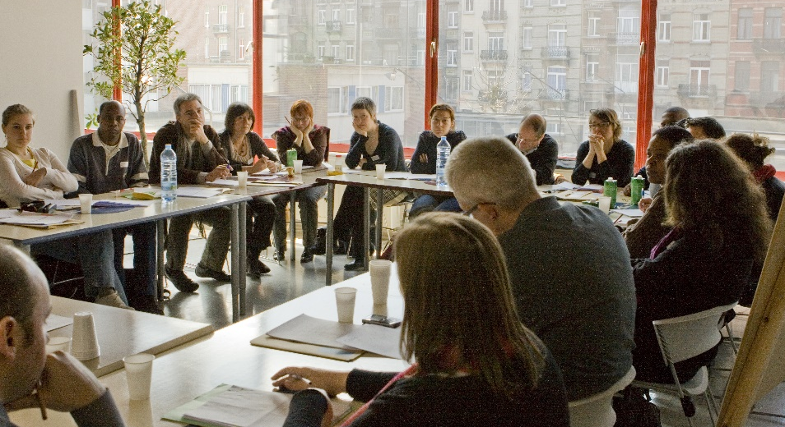
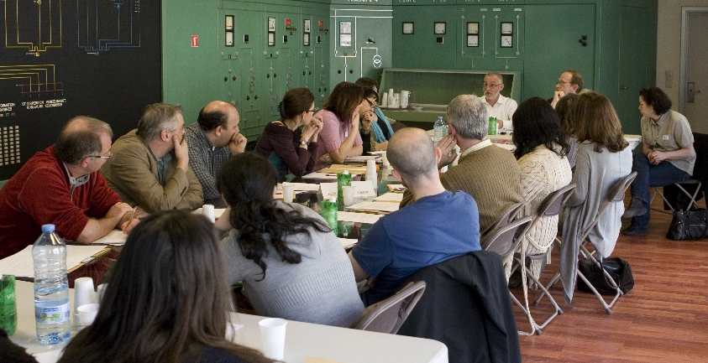
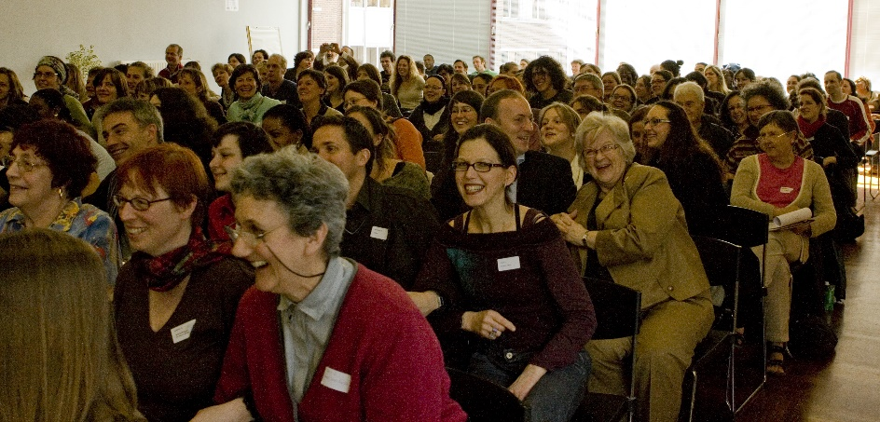
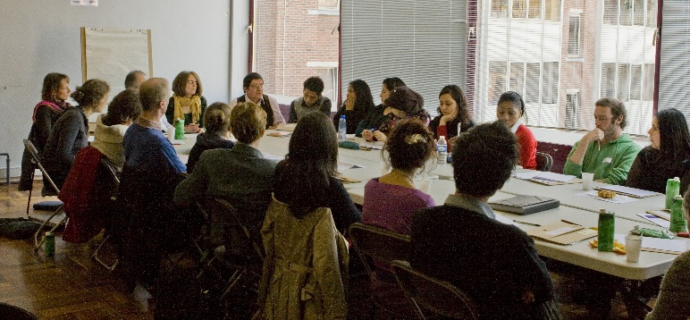
x
Quelques exemples….
Colloque – le Printemps du social 2009

Slide 22
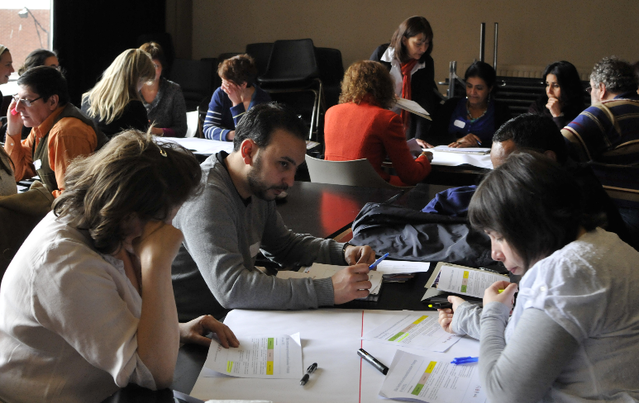
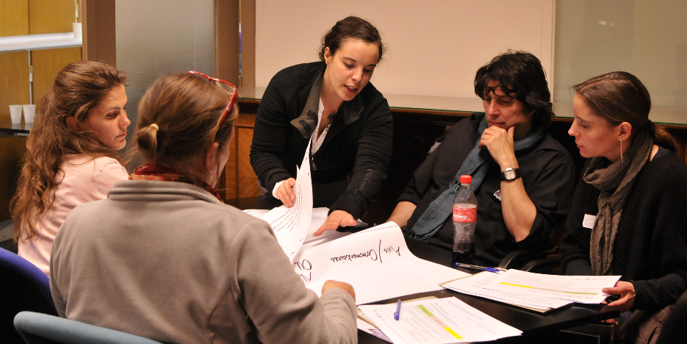
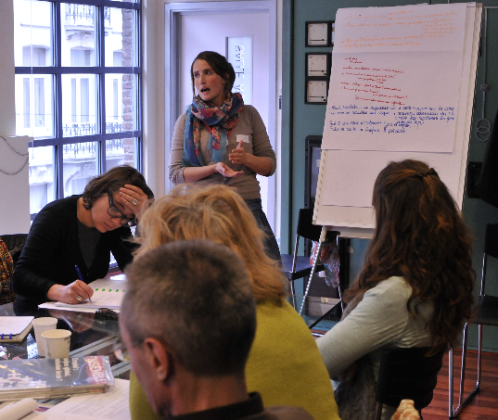
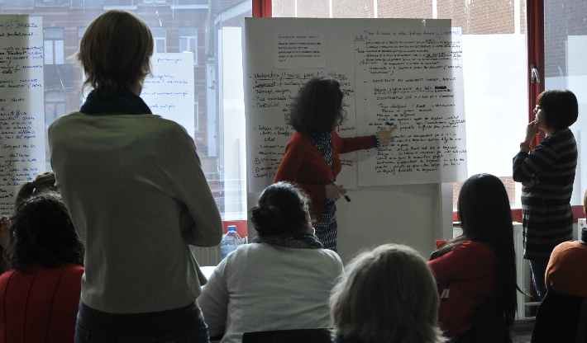
Quelques exemples….
Colloque – le Printemps du social 2013

Slide 23
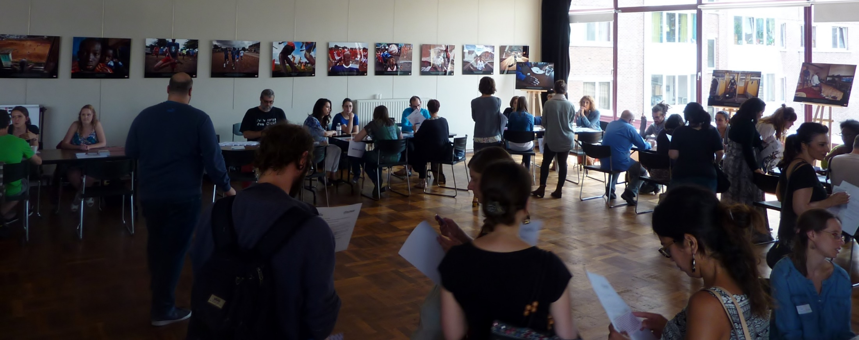
Bourses aux associations (enfance/social-ISP – social)
Bourse aux
Associations
Rencontre des
Acteurs de
terrain

Slide 24


Campagnes de sensibilisation
Campagne de sensibilisation des propriétaires et locataires
Campagne de sensibilisation
à l’isolement des personnes
âgées

Slide 25
Focus SANTE
Membres du groupe : BABEL, Collectif alpha, CPAS – Habitat accompagné, Eco&Co, Educateurs de rue, Enaden, Entraide Médico-Sociale, Epi St-Gilles, Foyer du Sud, La trace, Maison d’accueil l’Escale, Maison médicale ASASO, Maison médicale Galilée, Maison médicale Santé Plurielle, Papadouala, Service médiation de dettes CAFA, Service Santé Publique de la commune, Service de santé mentale de Saint-Gilles
Démarche
Une réflexion en matière de prévention santé a été proposée par le CPAS au groupe santé de la Coordination de l’action sociale de Saint-Gilles.
Les partenaires ont choisi de mettre en place un projet de santé communautaire impliquant par définition les bénéficiaires eux-mêmes.
Appui méthodologique du Centre Bruxellois de Promotion de la Santé (CBPS)
Travail en promotion de la santé → une vision globale de la santé → prendre en compte le contexte de vie des publics (leur contexte social, économique, politique, culturel, environnemental, biologique, …) et tenir compte de leurs attentes et leurs besoins.

Slide 26
Projets de santé communautaire
Le groupe Santé a identifié et priorisé 7 principales thématiques sur lesquelles travailler :
L’alimentation
La consommation rationnelle de médicaments/les assuétudes/ la santé mentale → L’accès aux soins
La santé bucco dentaire
Le sport et le bien-être.
Diabète et maladies cardiovasculaires
Les maladies sexuellement transmissibles
Le recours prioritaire à la médecine générale en opposition aux services d’urgence des hôpitaux

Slide 27
Projets de santé communautaire
Actions
Alimentation
Réalisation d’un questionnaire en groupe sur les représentations et les habitudes alimentaires
Enquête « Alimentation » menée auprès des publics des partenaires
Analyse des résultats
Création du sous-groupe Alimentation → élaboration d’une formation sur mesure avec l’asbl Rencontre des Continents pour outiller les partenaires de la coordination sociale afin qu’ils puissent inscrire dans le long terme des ateliers et/ou réflexions avec leurs publics autour de l’alimentation.

Slide 28
Projets de santé communautaire
L’accès à la santé
Trois ateliers/focus groupe
Analyse et recommandations
  Relations au sein de l’institution CPAS
  Ateliers et groupes de parole
  Relations médecins – pharmaciens
  Etc,

Slide 29
Focus Migrations
Membres actifs : Cellule scolaire et Jeunesse, CEMO, CFBI, CIFA, CPAS-service juridique, Hispano Belga, Lire et Ecrire, Maison de l’emploi et de la formation, Médecins du monde, Resto du cœur, SESO, Service Justice de Proximité
Actions - moyens
Création d’un document multilingue d’informations claires relatif aux aides médicales urgentes pour les personnes sans titre de séjour, octroyées par le CPAS.
Suite à la régularisation 2009, création et diffusion d’une brochure d’information générale à destination des personnes récemment régularisées (nouvelles démarches administratives liées à ce changement de statut)
Organisation de séances d’information collectives sur les droits et devoirs, le logement et la formation.

Slide 30
Focus Migrations
Création d’une nouvelle brochure destinée à tout nouvel arrivant à Saint-Gilles (avec une attention particulière pour les migrants). Elle donne les informations pratiques du vivre en Belgique et les services saint-gillois pouvant les aider à différents niveaux.
Elle pourrait également être accompagnée de séances d’informations thématiques.
Réflexions plus générales + rencontres d’experts sur les questions choisies par les membres. Exemple : modèle d’accueil des réfugiés (ex : Medimmigrant), l’aide médicale urgente, les droits des migrants …

Slide 31
Et aujourd’hui …. Quelques exemples
Bourse aux
Associations
Rencontre des
Acteurs de
terrain

Slide 32
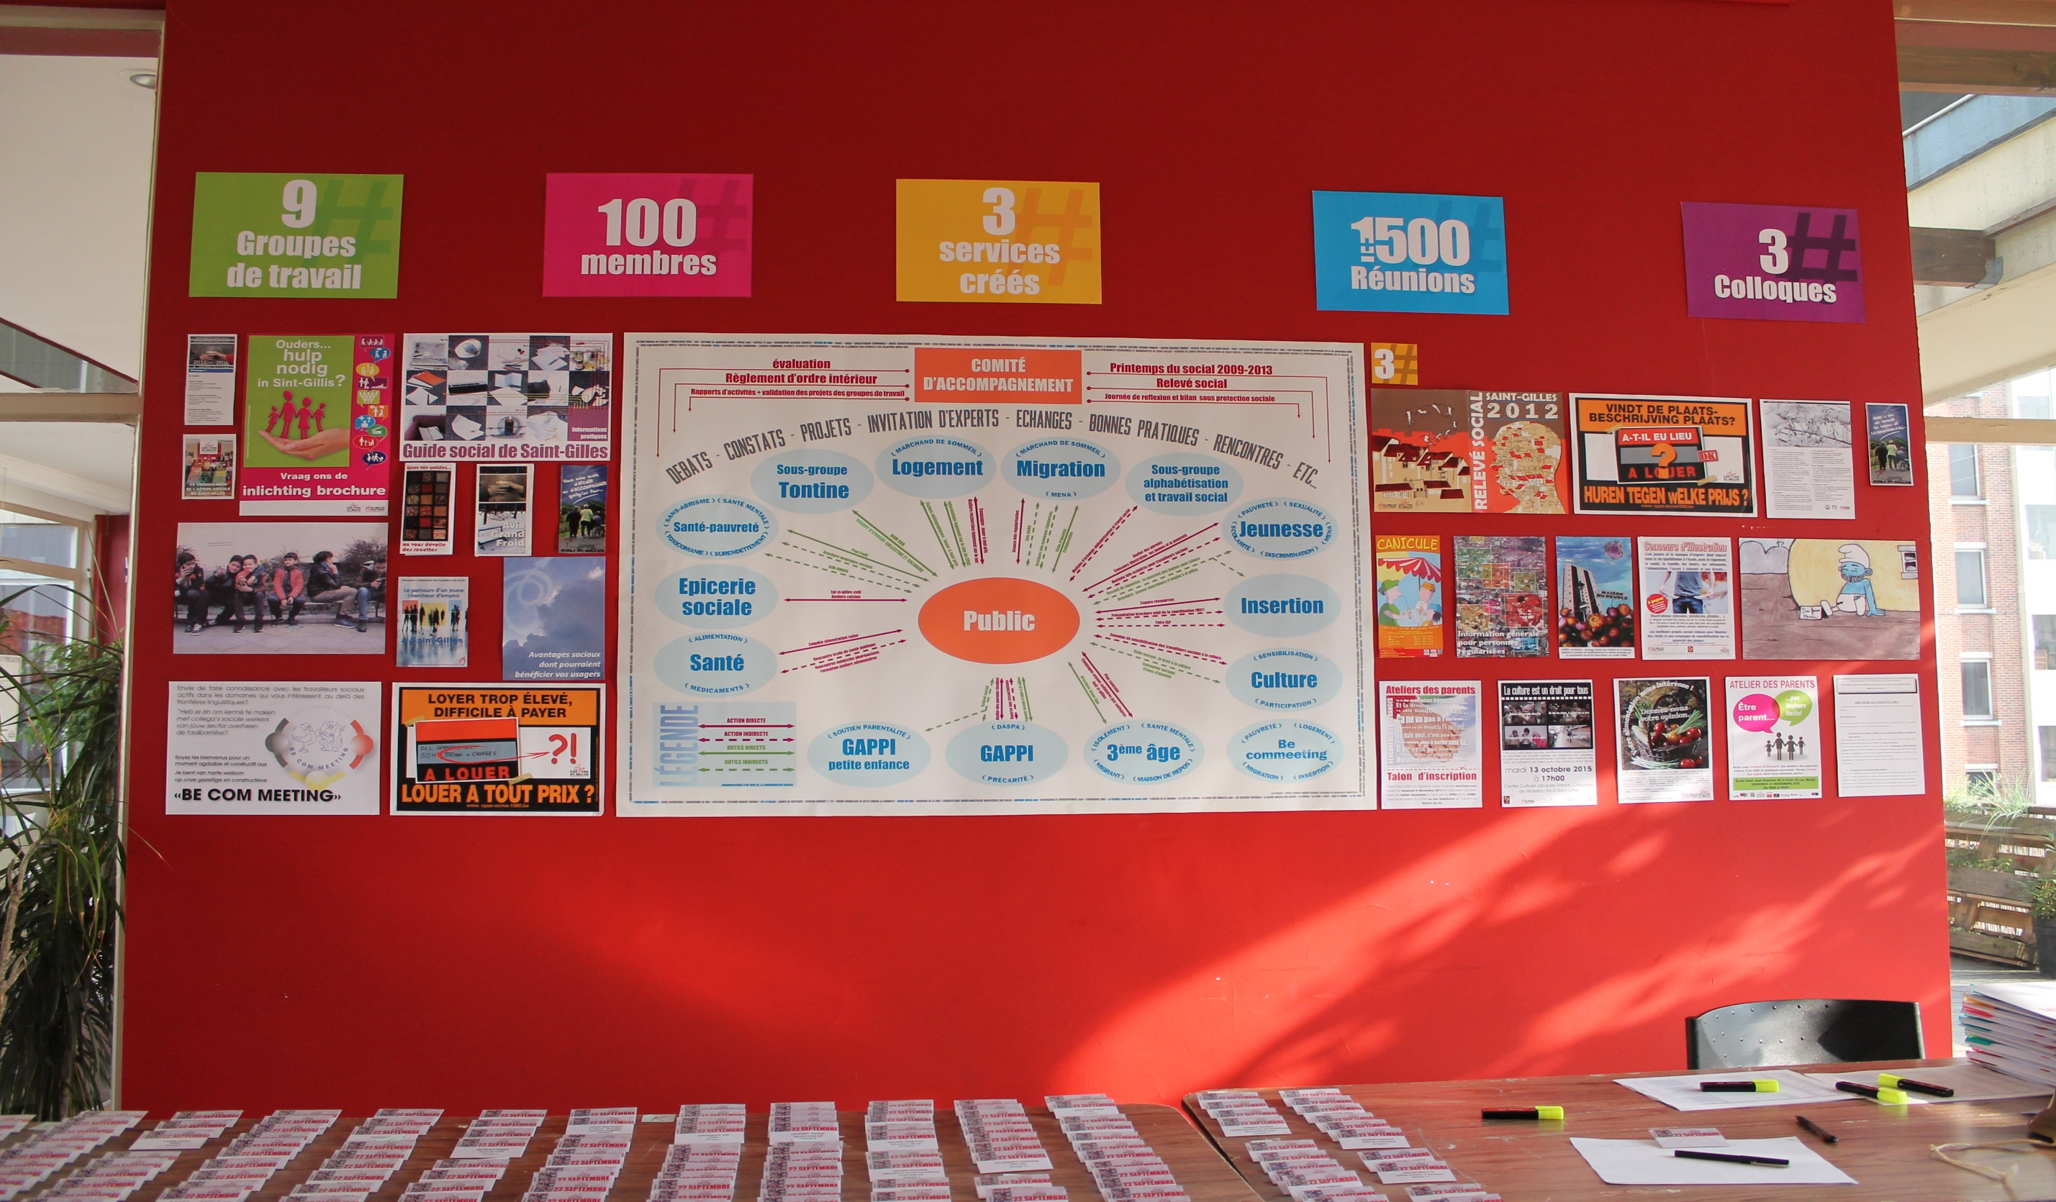
Et aujourd’hui …. Quelques exemples
Bourse aux
Associations
Rencontre des
Acteurs de
terrain

Slide 33
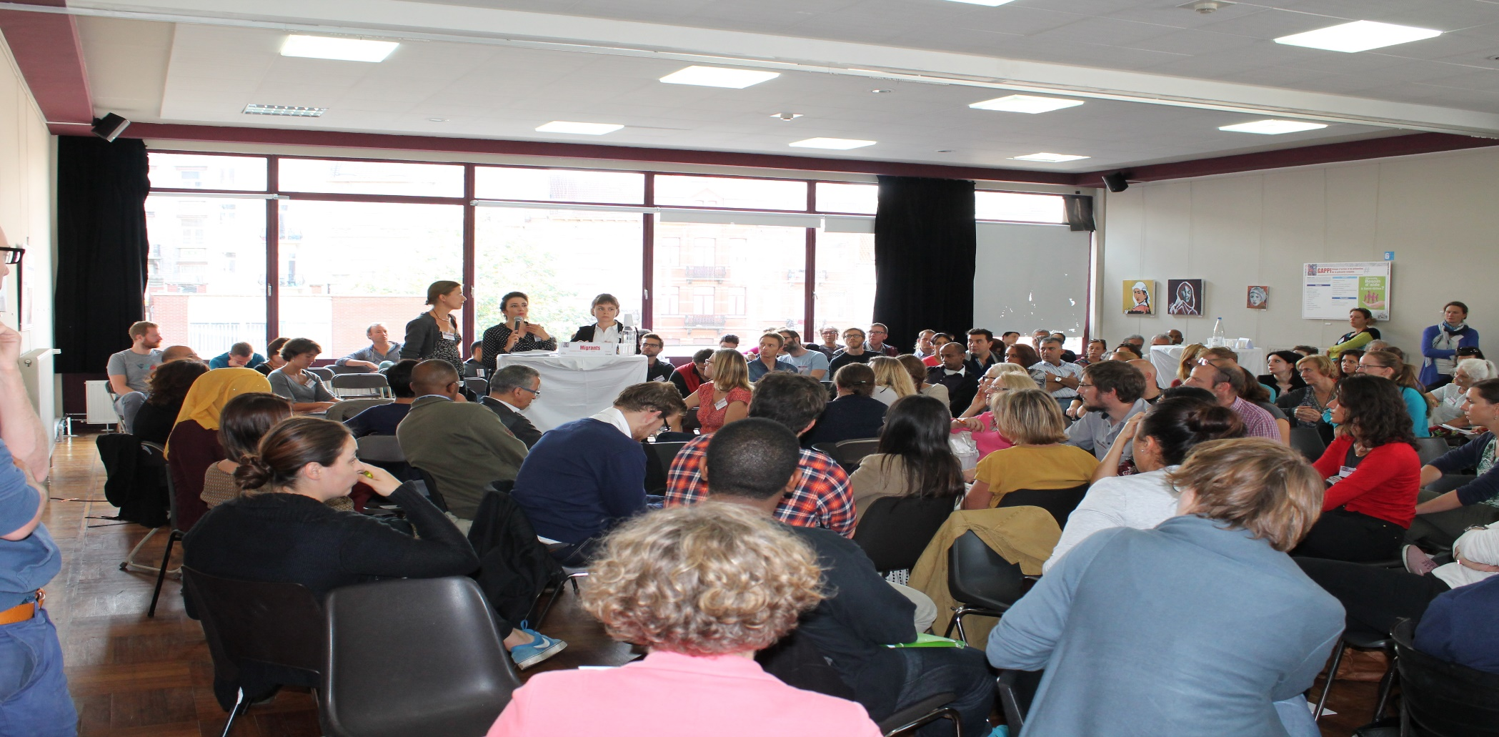
Quelques exemples rencontres et réflexion, laboratoire social
Colloque
Rassemblant
plus de 200
personnes.
Pour lutter
ensemble
contre la sous
protection sociale

Slide 34
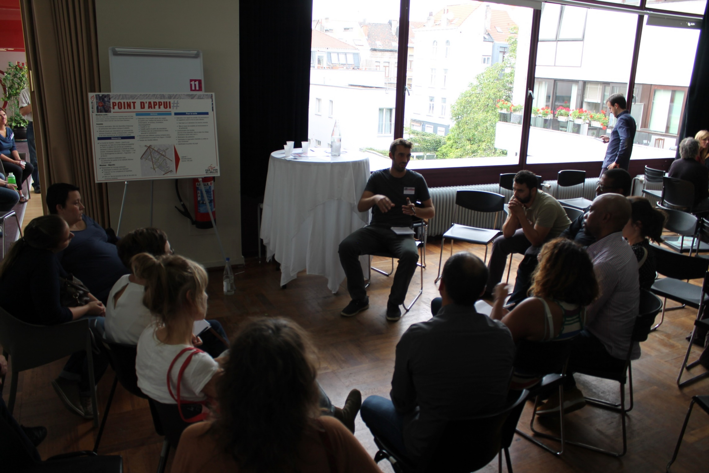

Slide 35
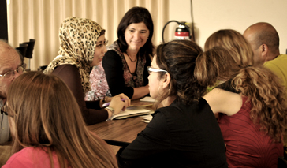
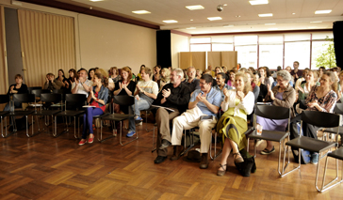

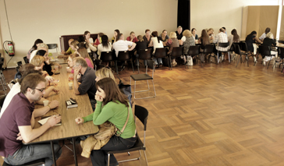

Slide 36
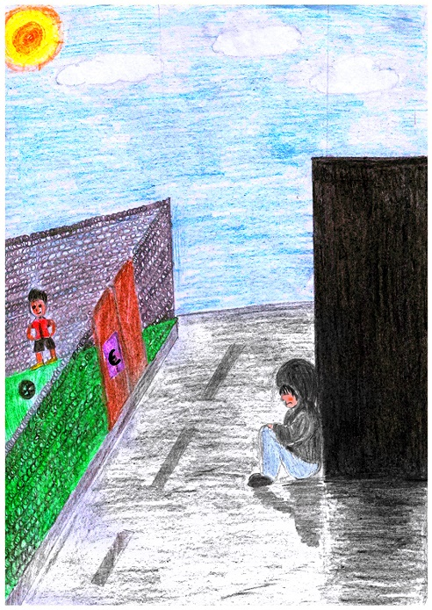
csfw
Projet de sensibilisation à la Précarité vécue par les jeunes

Slide 37
Evaluation
Meilleure connaissance des acteurs de terrain
  Meilleure orientation du public vers les services les plus à même de les aider
Reconnaissance de la coordination par les acteurs de terrains et les pouvoir publics Ecoute de ces constats et recommandations

Slide 38
Evaluation : Facteurs de succès - Freins
Soutien politique et non ingérence
Vivier historique au sein de la commune
Réponse aux demandes des acteurs (formations, projets, échanges pratiques)
Bulle d’air dans le travail social quotidien
Chronophage
Multiples réseaux auxquels participer
Lenteur des avancées des projets (une réunion/mois)
Financement insuffisant

Slide 39
Merci de votre attention

